Slide 1
§3-7 周期信号的傅里叶变换
当引入频域冲激信号δ(Ω)以后，利用傅里叶变换的性质，可以求得周期信号的傅里叶变换。
前面，我们已求过正余弦信号的傅里叶变换
下面，我们求一般周期信号的傅里叶变换表达式。
一、一般周期信号的傅里叶变换
已知周期信号x_{T}(t)可展开为傅里叶级数

Slide 2
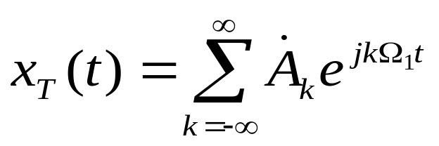
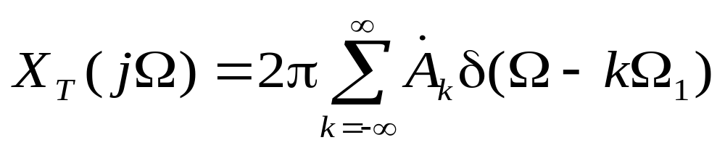












对上式两边同求傅里叶变换
下图是同一周期信号的频谱图与其傅里叶变换的波形

Slide 3
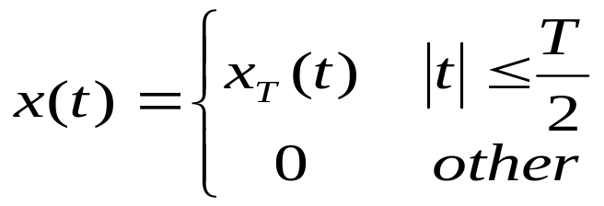




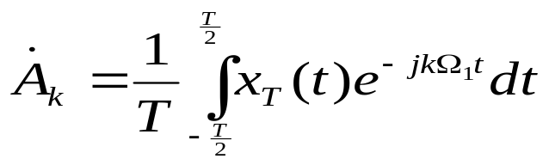

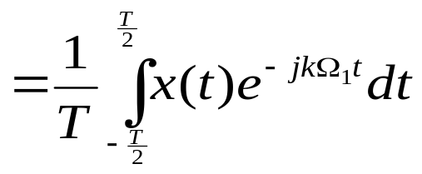
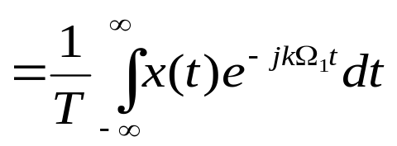
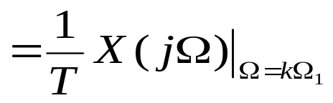
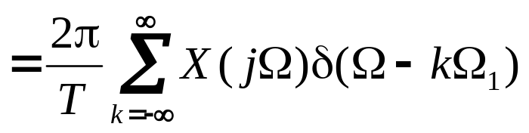
若设非周期信号x(t)与周期信号x_{T}(t)在t=0附近的一个周期是相等的。即
由周期信号的傅里叶系数公式

Slide 4
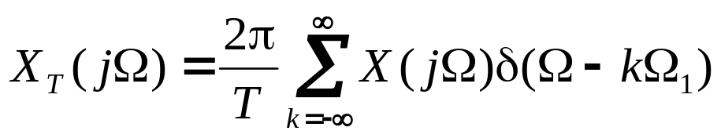
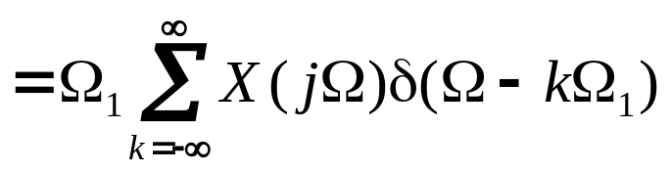

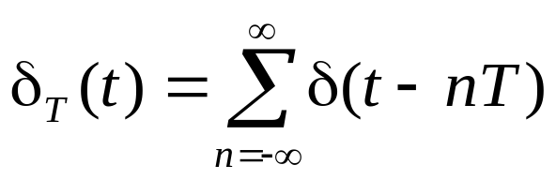







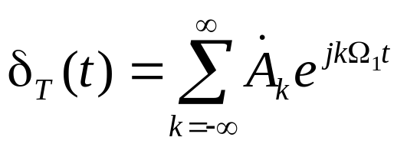
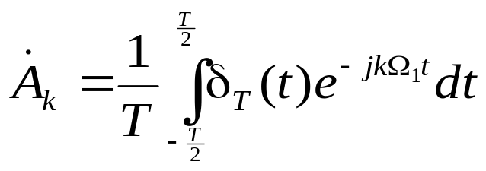
二、周期性单位冲激序列的傅里叶变换
周期性单位冲激序列可表示为：
因为它是周期信号，可以展开为傅里叶级数：
展开式中的傅里叶系数

Slide 5
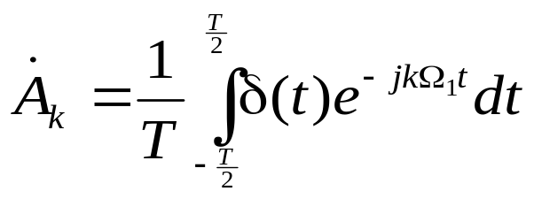
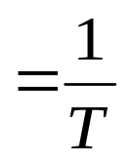


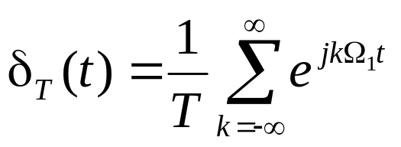



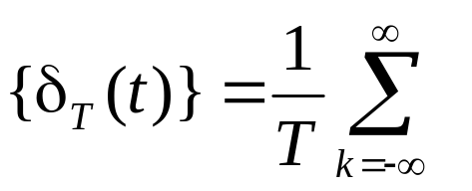
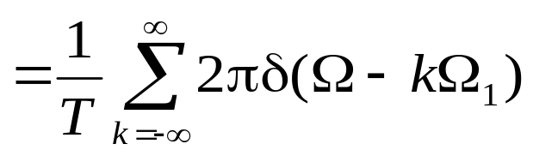
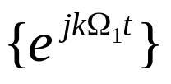
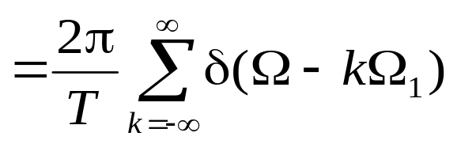
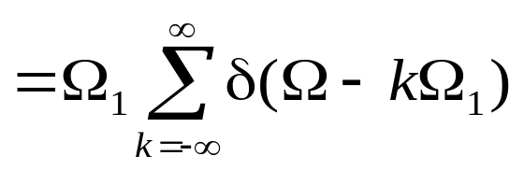
ℱ
所以
根据傅里叶变换的移频特性，其傅里叶变换
ℱ
ℱ

Slide 6
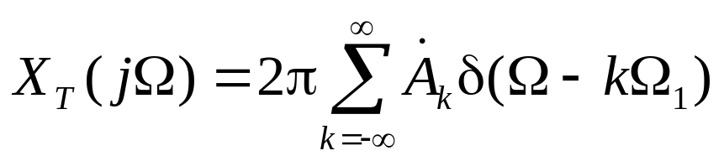



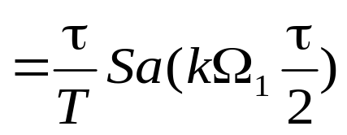
三、周期性矩形脉冲的傅里叶变换
周期性矩形脉冲的波形如图：
其傅里叶变换为：
上式中的傅里叶系数

Slide 7
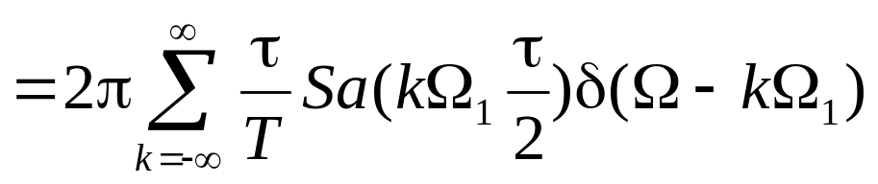
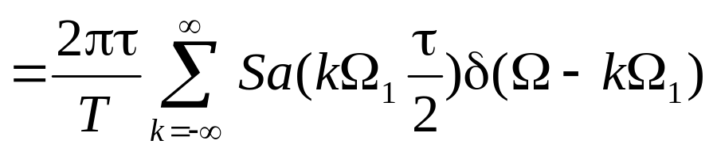
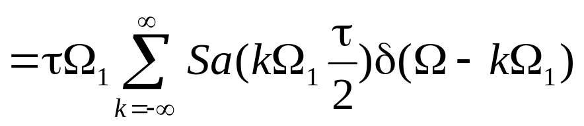
所以，周期性矩形波的傅里叶变换为：
以上傅里叶变换的图形如下：

Slide 8








